Slide 1
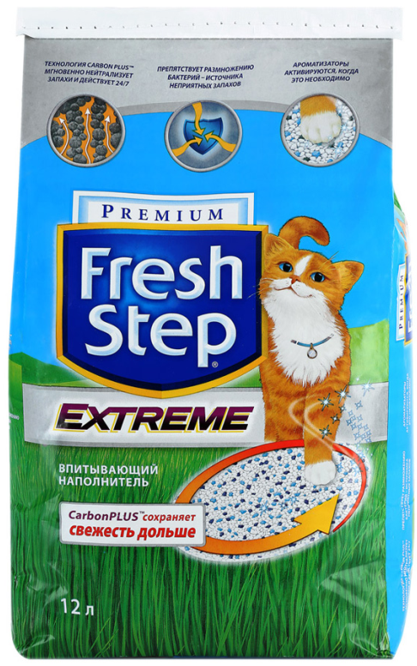
Fresh Step Extreme впитывающий наполнитель для кошачьего туалета
Свойства
Выгода
1
Высококачественная светло-серая глина
Активированный уголь в составе (технология CarbonPlus)
Специальные минеральные компоненты
Содержит ароматизаторы
Четыре различных варианта фасовки
обладает сильными абсорбирующими свойствами, быстро впитывает влагу и запахи
способствует мгновенному поглощению неприятных запахов и их «запиранию» внутри гранулы
позволяют замедлить рост и размножение патогенных микроорганизмов
которые активизируются по мере необходимости (после их контакта с физиологическими отходами кошки)
позволяют владельцу выбрать любой объем в зависимости от потребностей
2
3
4
Fresh Step Extreme впитывающий наполнитель для кошачьего туалета
5

